Slide 1
Optimización
http://blog.theknightsofunity.com/mobile-optimization-unity-profiler/
http://blog.theknightsofunity.com/mobile-optimization-batching-unity/
https://learn.unity.com/tutorial/fixing-performance-problems
https://learn.unity.com/tutorial/diagnosing-performance-problems

Slide 2

Introducción

Slide 3
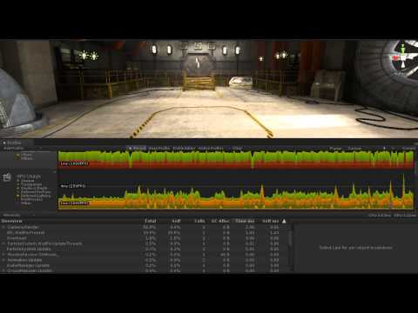
Optimización

Slide 4
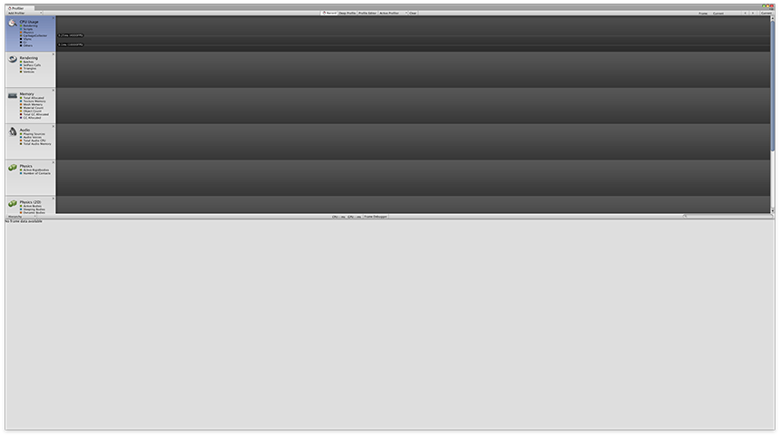
El diseño de la ventana de Profiler
Abra la ventana Profiler desde la barra de menú superior seleccionando Ventana > Profiler

Slide 5
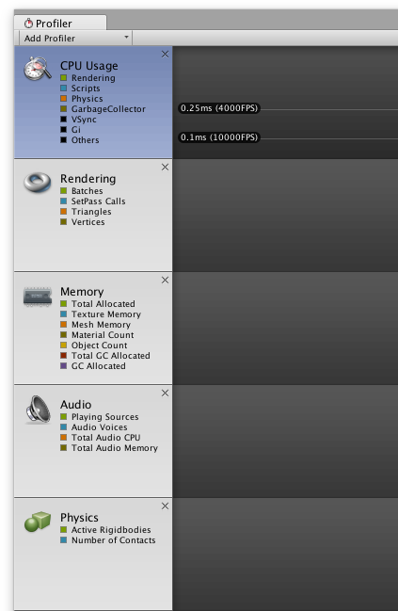
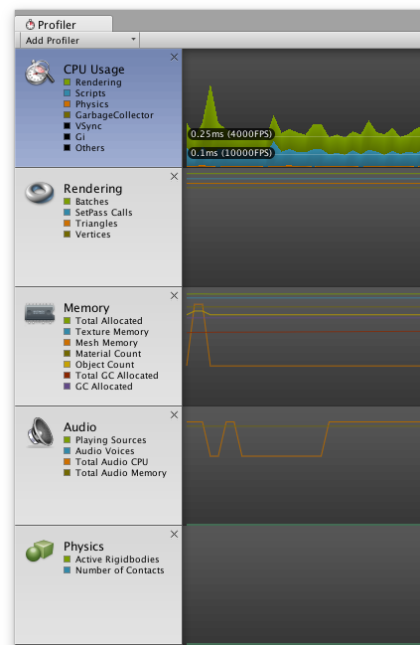
El diseño de la ventana de Profiler
Perfiladores
A la izquierda de la ventana de Profiler, verá una columna de perfiladores . Cada generador de perfiles muestra información sobre un aspecto específico de nuestro juego. Hay perfiladores separados para uso de CPU, uso de GPU, renderizado, uso de memoria, audio, física y redes.
Cuando se han registrado datos de creación de perfiles, la mitad superior de la ventana del generador de perfiles muestra los datos de cada generador de perfiles a lo largo del tiempo. El rendimiento puede variar con el tiempo, por lo que es útil ver el rendimiento desde más de un cuadro

Slide 6
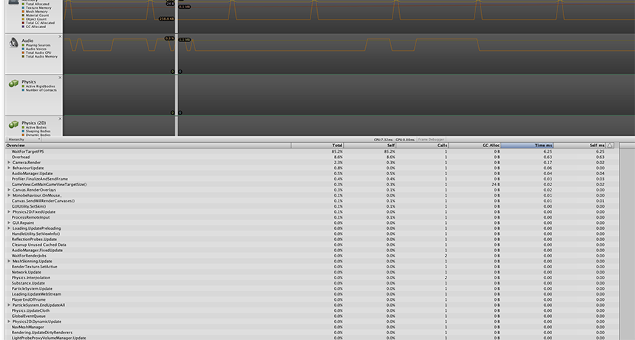
El diseño de la ventana de Profiler
La mitad inferior de la ventana del generador de perfiles muestra información detallada del generador de perfiles actualmente seleccionado

Slide 7
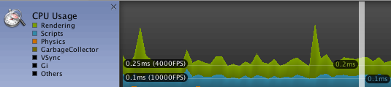
El diseño de la ventana de Profiler
Los creadores de perfiles proporcionan mucha información detallada, pero no necesitamos usarlos todos cada vez que realizamos un perfil; de hecho, generalmente comenzaríamos a perfilar nuestro juego mirando solo uno o dos de los perfiladores. Como ejemplo, si tuviéramos un juego que se ejecutara lentamente, podríamos comenzar nuestra investigación mirando el generador de perfiles de uso de la CPU.

Slide 8
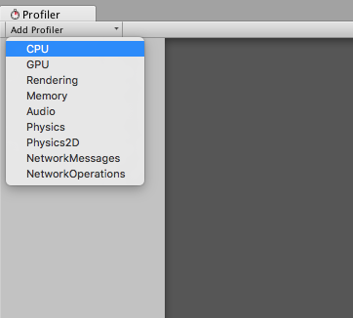
El diseño de la ventana de Profiler
Se puede agregar un generador de perfiles a la ventana del Perfil haciendo clic en Agregar Perfil en la esquina superior izquierda de la ventana del Perfil y seleccionando el perfil para agregar.

Slide 9
El diseño de la ventana de Profiler
Controles
La barra en la parte superior de la pantalla contiene los controles para la ventana Profiler.

Slide 10
Perfilado dentro del editor de Unity
Para registrar datos de perfiles de nuestro juego mientras se ejecuta dentro del Editor de Unity, debemos seguir estos pasos:
Abra el proyecto que desea perfilar en Unity.
Abra la ventana Profiler desde la barra de menú superior seleccionando Ventana > Profiler .
En la sección de herramientas en la parte superior de la ventana de Profiler, asegúrese de que Registro esté seleccionado.
Ingrese al modo de reproducción .

Slide 11
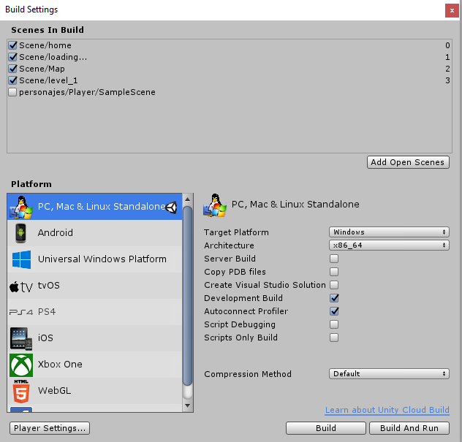
Perfilado fuera del editor de Unity

Slide 12
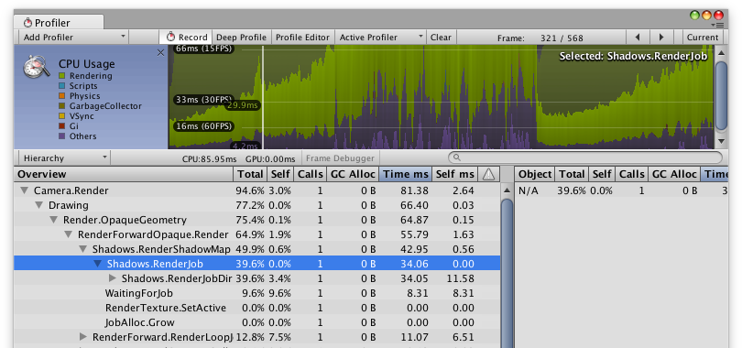
Perfilado fuera del editor de Unity

Slide 13
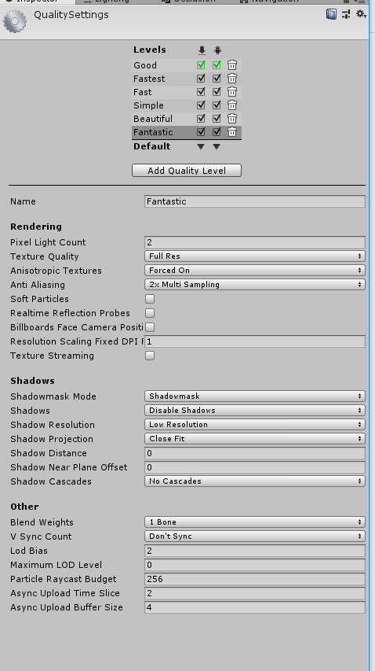
Vsync
El VSync es una función que sirve para sincronizar el número de frames generado por la tarjeta gráfica con la tasa de refresco del monitor; a fin de prevenir que aparezcan defectos visuales, tales como bandas, parpadeos, movimientos bruscos

Slide 14
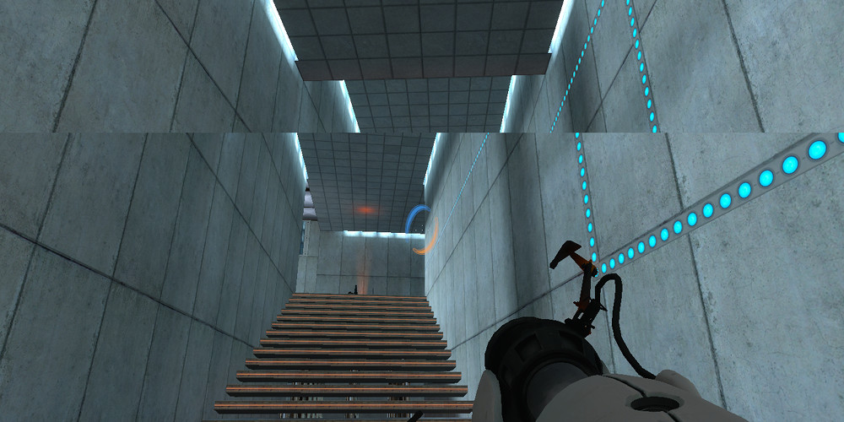
Vsync

Slide 15
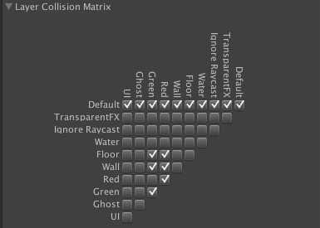
FÍSICAS
LAYERS & COLLISION MATRIX

Slide 16
Raycast
public RaycastHit2D informador_piso;
public LayerMask whatIsGround;
public bool informar_piso()
{
informador_piso = Physics2D.Raycast(ray_detect_flor.position, Vector2.down, 1, whatIsGround);
Debug.DrawLine(ray_detect_flor.position, new Vector2(ray_detect_flor.position.x, ray_detect_flor.position.y - 1f), Color.blue);
if (informador_piso)
{//si esta chocando con algo verificamos que es objero sea el piso
if (informador_piso.collider.gameObject.tag == "floor"|| informador_piso.collider.gameObject.tag == "impulso")
{
return informador_piso;
}
}
return false;
}

Slide 17
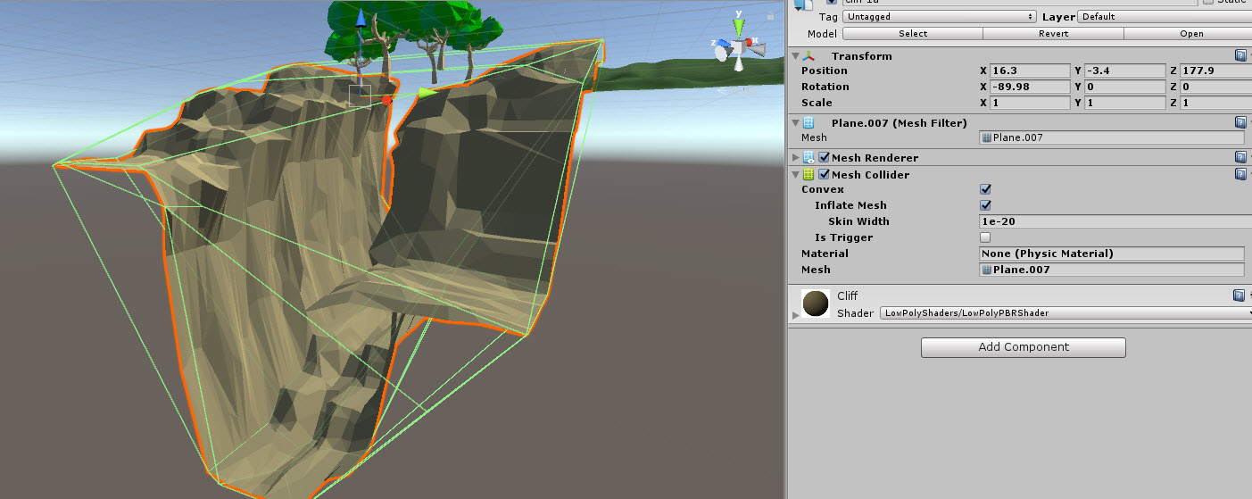
FÍSICAS 2D Y 3D

Slide 18
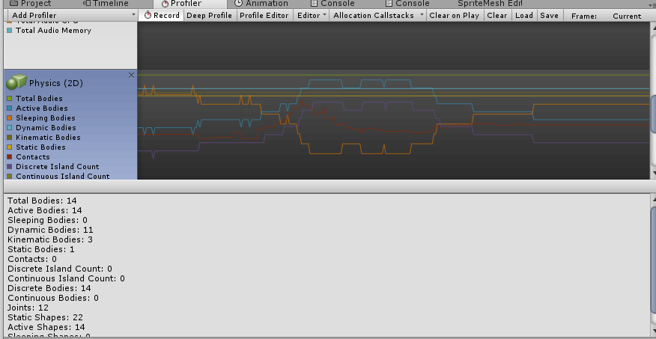
FÍSICAS RIGIDBODY

Slide 19
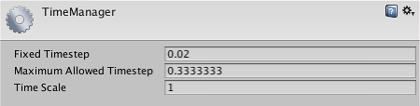
Time

Slide 20
CÓDIGO EFICIENTE
void Update()
{
for (int i = 0; i < enemyList.Length; i++)
{
if (enemyTurn)
{
MoveEnemy(enemyList[i]);
}
}
}

Slide 21
CÓDIGO EFICIENTE
void Update()
{
if (enemyTurn)
{
for (int i = 0; i < enemyList.Length; i++)
{
MoveEnemy(enemyList[i]);
}
}
}

Slide 22
CÓDIGO EFICIENTE
Update limit
private int numFrames = 5;
void Update()
{
if (Time.frameCount % numFrames == 0)
{
EjemploDeFuncionCostosa();
}
}

Slide 23
CACHEA EL ACCESO A COMPONENTES
void Update()
{
if (someCondition)
{
Animator playerAnimator = GetComponent<Animator>();
playerAnimator.SetBool("Attack", true);
}
}

Slide 24
Tips
EVITA LLAMADAS A MÉTODOS FIND…()
EVITA LLAMADAS A CAMERA.MAIN
NO DEFINAS EVENTOS SIN CÓDIGO

Slide 25

Trimestre 4
navmesh
OCCLUSSION CULLING
LUZ
Frame debuguer
Scriptable Object
Guardar Cargar Game manager

